Slide 1
Путешествие по России
Природные
зоны
Заповедные
места
Родной
край
Экологическая

Slide 2
Природные зоны
Убери лишнее
Арктика
Тундра
МОЛОДЦЫ!
Лес
Поле
Степь
Водоем
Пустыня

Slide 3
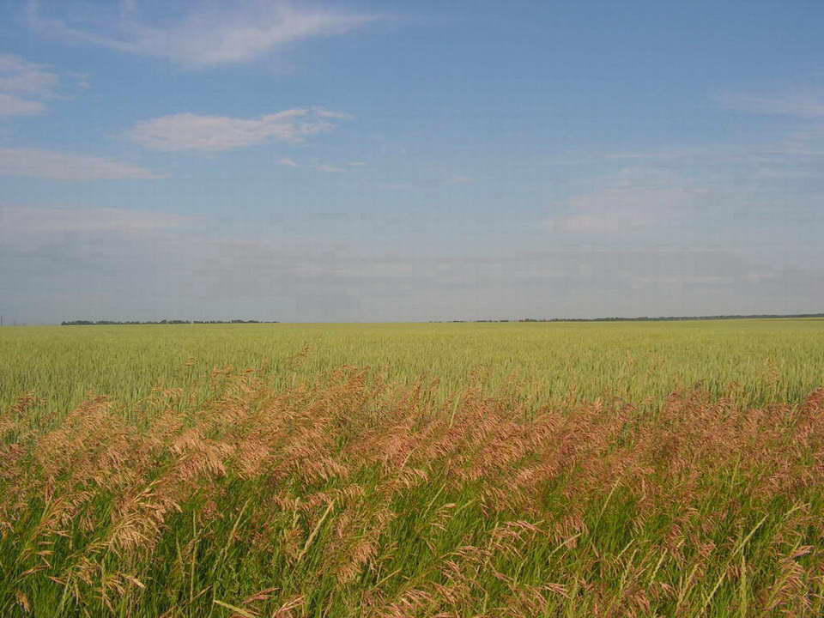
Природные зоны
Узнай природную зону
Много птиц, мелких животных, насекомых. Жарко, сухо летом. Плодородные почвы.
МОЛОДЦЫ!

Slide 4
Природные зоны
Соотнеси животное с природной зоной
соболь
тушканчик
МОЛОДЦЫ!
морж
песец
пустыня
дрофа
пустыня
степь
степь
тундра
тундра
лес
Арктика
Арктика

Slide 5
Путешествие по России
Природные
зоны
Заповедные
места
Родной
край
Экологическая

Slide 6
Заповедные места
овцебык
Остров Врангеля
сайгак
Черные Земли
Кавказский олень
Кавказский
Северный олень
Таймырский
зубр
Приокско-Террасный
МОЛОДЦЫ!

Slide 7
Заповедные места
овцебык
Остров Врангеля
сайгак
Черные Земли
Кавказский олень
Кавказский
Северный олень
Таймырский
зубр
Приокско-Террасный
МОЛОДЦЫ!
Черноморское
побережье
Черноморское
побережье
пустыня
пустыня
лес
лес
Арктика
тундра
тундра

Slide 8
Путешествие по России
Природные
зоны
Заповедные
места
Родной
край
Экологическая

Slide 9
Экологическая
Экологическая
Как называется птица, которая за год спасает тонну хлеба?
МОЛОДЦЫ!
сова

Slide 10
Экологическая
Эта птица приносит лесу огромную пользу. В час она съедает 100 гусениц.
МОЛОДЦЫ!
кукушка

Slide 11
Экологическая
Этим насекомым мы обязаны тем, что знаем вкус шоколада, потому что они являются единственными опылителями какао. Живут везде, и у нас в Тбилисской их очень много. Насекомые – труженики.
МОЛОДЦЫ!
муравьи

Slide 12
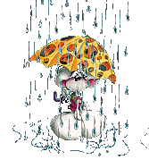
Народные приметы
Народные приметы
К хорошей погоде
К плохой погоде
Дым от костра поднимается вверх
Дым от костра стелется по земле
Голуби воркуют громко
Вороны громко каркают
Ласточки летают низко над землей
Ласточки летают высоко
МОЛОДЦЫ!

Slide 13
Путешествие по России
Природные
зоны
Заповедные
места
Родной
край
Экологическая

Slide 14
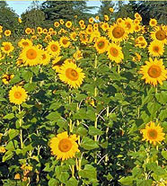
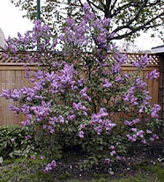
Родной Край
п
с
е
к
у
п
с
л
о
к
а
р
д
ы
в
а
ч
в
и
н
ф
и
ш
т
МОЛОДЦЫ!

Slide 15
Путешествие по России
Природные
зоны
Заповедные
места
Родной
край
Экологическая

